Slide 1

引 言
硫酸是化学工业中的重要产品之一。首先硫酸大量用于化肥和农药的生产，如每生产1吨的过磷酸钙要消耗360公斤硫酸，化肥生产消耗占硫酸产量的50%以上；在有机合成工业中，硫酸用于各种磺化反应和硝化反应，生产醚、酯、有机酸、也要消耗硫酸；在无机化学工业中，HF、H₃PO₄等的生产及K、Fe、Cu、Zn、Al的硫酸盐的生产等，都要消耗硫酸；在冶金工业中；国防工业中，如生产炸药；石油工业、染料、人造纤维、食品、电池、搪瓷、医药、机械加工工业等许多部门，都要用到硫酸。既然需要这么多硫酸，那么怎样制取呢？

Slide 2
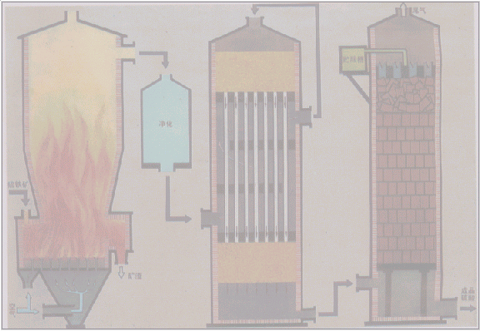
第 三 节
硫酸的工业制法---接触法

Slide 3
一、接触法制造硫酸的反应原理
S
SO₂
SO₃
H₂SO₄
硫化物
如 FeS₂
SO₃ + H₂O===H₂SO₄
催化剂
2SO₂+O₂===2SO₃
△
点燃
S+O₂===SO₂
高温
4FeS₂+11O₂===2Fe₂O₃+8SO₂

Slide 4
二、接触法制造硫酸的生产过程
S
SO₂
SO₃
H₂SO₄
硫化物
如 FeS₂
2 二氧化硫转化成三氧化硫
3 三氧化硫的吸收和硫酸的生成
1 二氧化硫的制取和净化

Slide 5
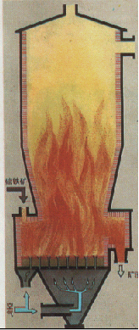

1. 二氧化硫的制取和净化
4FeS_{2(固)}+11O_{2(气)}===2Fe₂O_{3(固)}+8SO_{2(气)}+Q
高温
原料
SO₂、O₂、N₂、水蒸气以及一些杂质，如As、Se等的化合物和矿尘等等。
炉气
粉碎
除尘
洗涤
干燥
氧气
沸腾炉

Slide 6
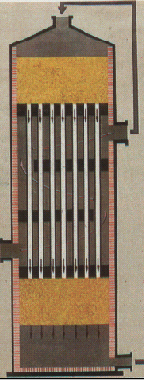
2. 二氧化硫氧化成三氧化硫
V₂O₅
2SO₂+O₂===2SO₃+196.6kJ
450⁰C
450⁰C
催化剂
850⁰C
500⁰C
热交换器
<60⁰C
500⁰C
沸腾炉
沸腾炉
接触室
下一张

Slide 7
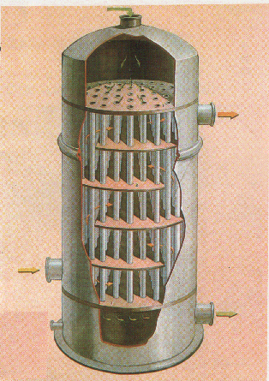
返回

Slide 8
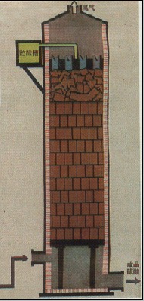
3.三氧化硫的吸收和硫酸的生成
145⁰C
尾气
SO₃ + H₂O===H₂SO₄+79.5kJ
98.3%H₂SO₄
热交换
500⁰C
150⁰C
沸腾炉
接触室
吸收塔

Slide 9
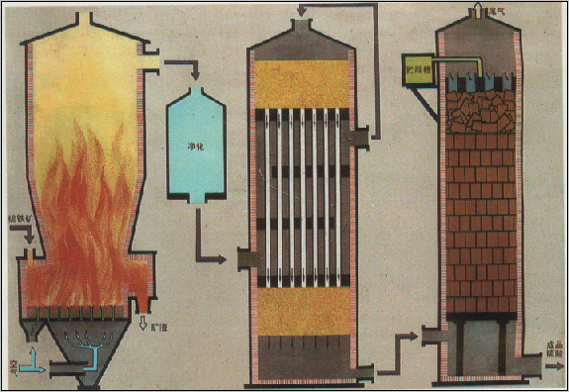

Slide 10
补充材料：硫酸的其它生产办法
1. 2(FeSO₄·7H₂O)===Fe₂O₃+SO₂+SO₃+14H₂O
2. SO₂+NO₂+H₂O===H₂SO₄+NO
2NO+ O₂===2NO₂

Slide 11
4.尾气处理
尾气的组成：SO₂,O₂,N₂
（1）碱法： Na₂CO₃
Na₂CO₃+SO₂===Na₂SO₃+CO₂
(2)氨酸法： NH₃·H₂O
2NH₃·H₂O+SO₂===(NH₄)₂SO₃+H₂O

Slide 12


Slide 13
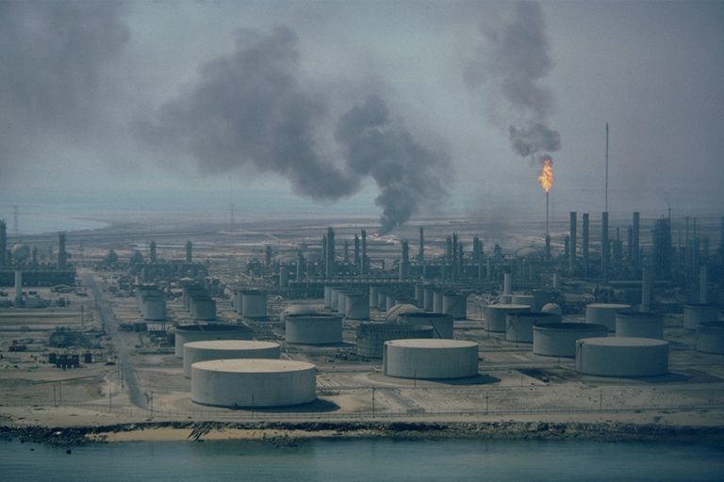

Slide 14
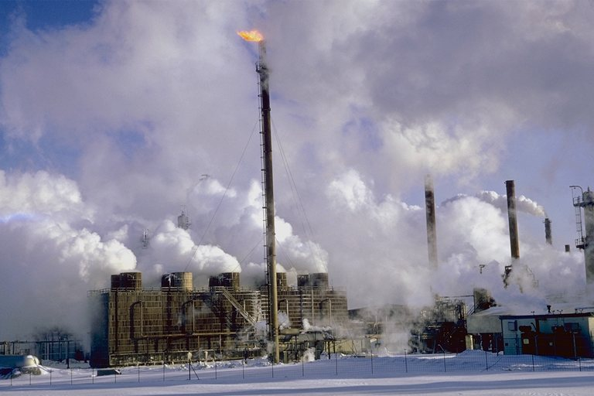

Slide 15
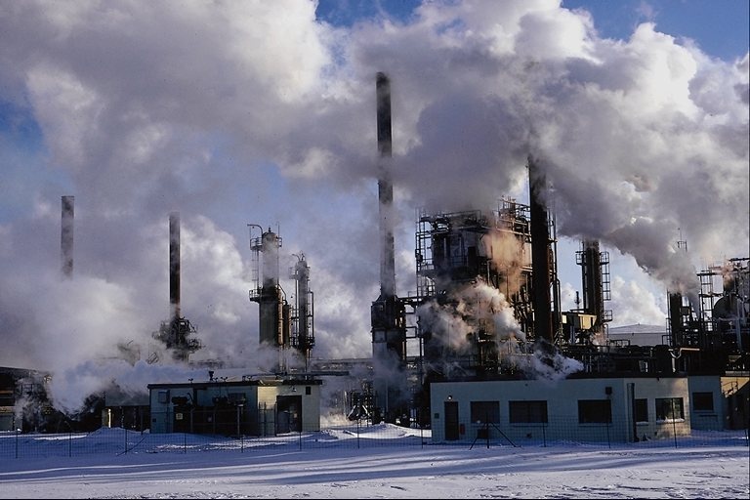

Slide 16
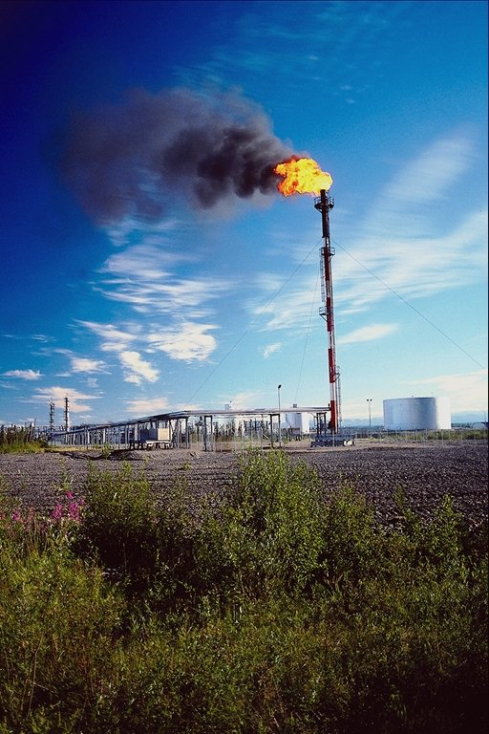
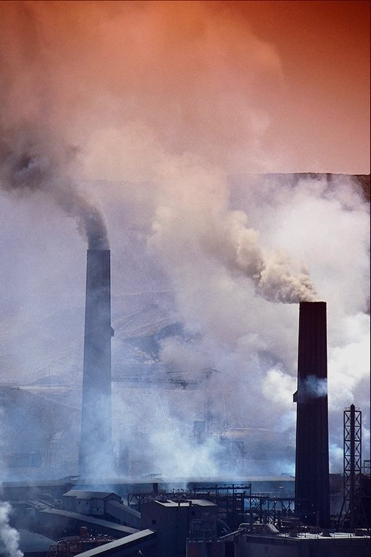
请保护我们的环境

Slide 17
三、环境保护
环境污染：大气污染、水污染、
土壤污染、食品污染、固体废
弃物、放射性污染、噪声污染
等。
工业上的三废：废水、废渣、废气

Slide 18
4. 煤是我国城乡居民普遍使用的一种家用能源。烟煤中含有硫化物（FeS₂）,其燃烧可产生SO₂，设某40万人口的中等城市，每户每天燃煤5kg,假设煤中FeS₂的质量分数为5%，燃烧时有90%的硫转化为SO₂,被排放到大气中。问：
(1)燃烧1吨煤可产生多少千克SO₂?
(2)该城市若全部以这种烟煤作燃料，每年（按365天计算）将有多少吨SO₂排放到大气中？
(3)你能提出两、三项减轻这种危害的对策吗？

Slide 19
解：(1)设：燃烧1吨煤可产生x千克SO₂.
由硫元素守恒，可得：
FeS₂ ～ 2SO₂
120kg 128kg
1000kg×5% ×90% xkg
解得：x=48kg
(2) 48 ×0.005 ×400000 ×365=35040000(kg)=35040吨
(3)减轻这种自然危害的对策有：
减少煤的燃烧，使用清洁燃料；
种植柳衫、垂柳等可吸收SO₂的植物；
变废为宝，可SO₂将收集后用于生产H₂SO₄.
用烧碱溶液吸收SO₂

